Slide 1
Интерполяция экспоненциальными сплайнами
Выполнил студент 3 курса Стахиев А.С.
Научный руководитель Чупраков П.Г.

Slide 2
Цели курсовой работы:
Рассмотреть несколько методов интерполяции
Изучить метод интерполяции экспоненциальными сплайнами
Провести исследование данного метода
Реализовать исследуемый метод в программной среде

Slide 3
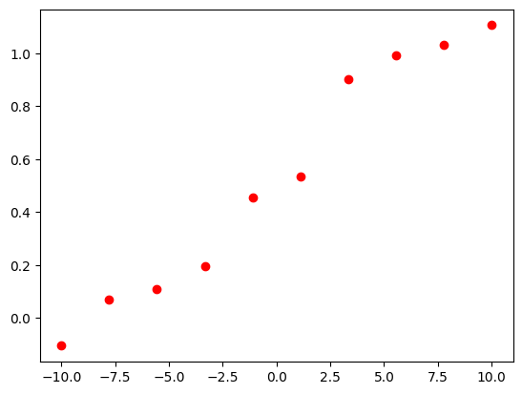
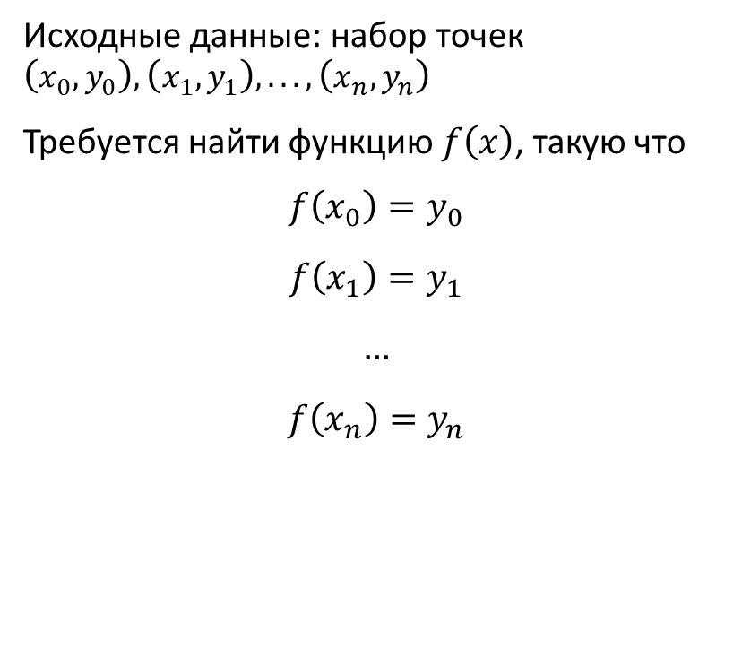
Постановка задачи
Исходные данные: набор точек $\left(x_{0}, y_{0}\right), \left(x_{1}, y_{1}\right), ..., \left(x_{n}, y_{n}\right)$
Требуется найти функцию $f\left(x\right)$, такую что
$$f\left(x_{0}\right)=y_{0}$$
$$f\left(x_{1}\right)=y_{1}$$
$$…$$
$$f\left(x_{n}\right)=y_{n}$$

Slide 4
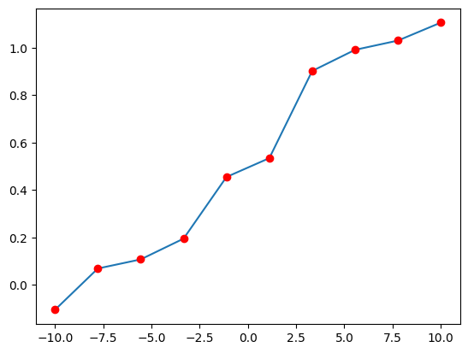



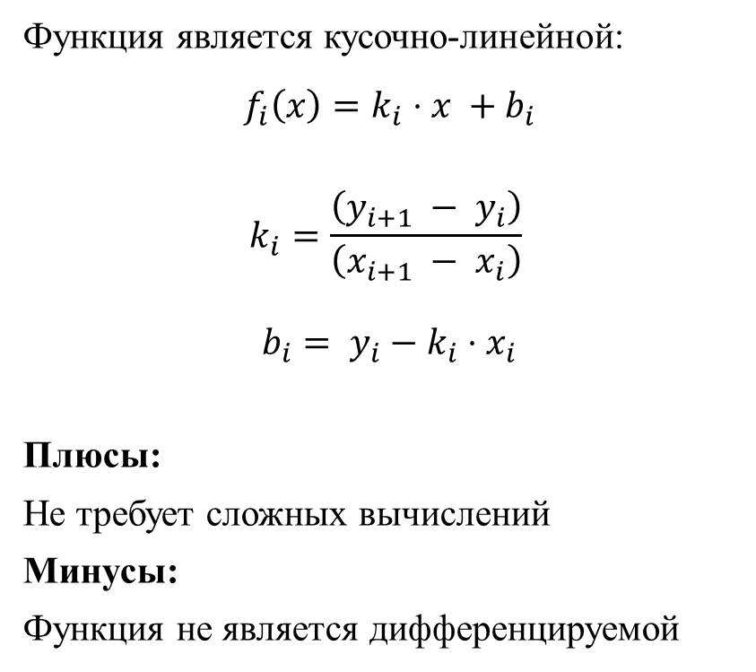






Линейная интерполяция
Функция является кусочно-линейной:
$$f_{i}\left(x\right)=k_{i}⋅x +b_{i}$$
$$k_{i}=\frac{\left(y_{i+1} − y_{i}\right)}{\left(x_{i+1} − x_{i}\right)}$$
$$b_{i}= y_{i}−k_{i}⋅x_{i}$$
Плюсы:
Не требует сложных вычислений
Минусы:
Функция не является дифференцируемой
$$f_{8}(x)$$
$$f_{9}(x)$$
$$f_{7}(x)$$
$$f_{6}(x)$$
$$f_{5}(x)$$
$$f_{4}(x)$$
$$f_{2}(x)$$
$$f_{3}(x)$$
$$f_{1}(x)$$

Slide 5
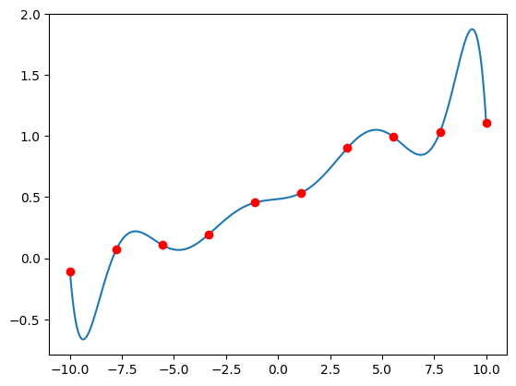
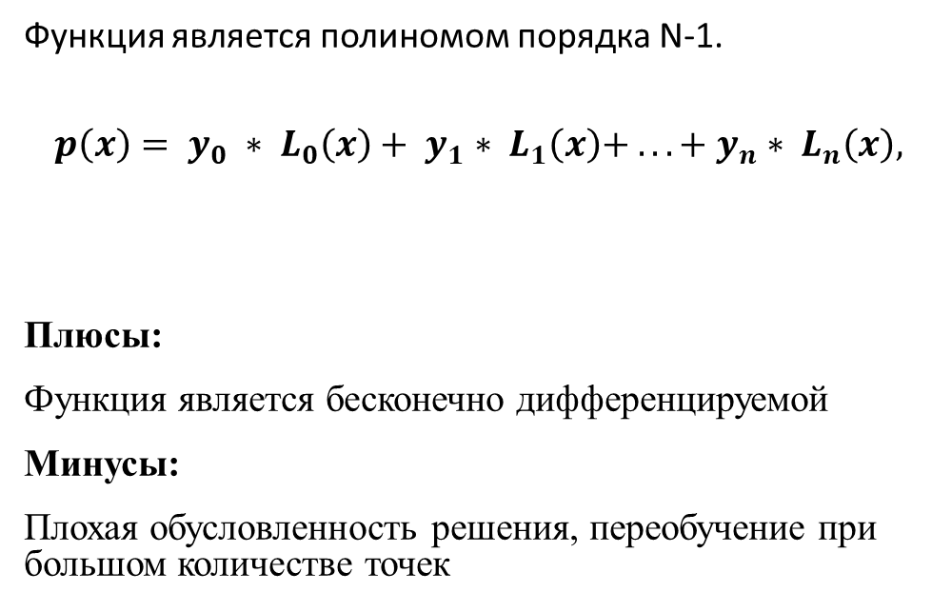

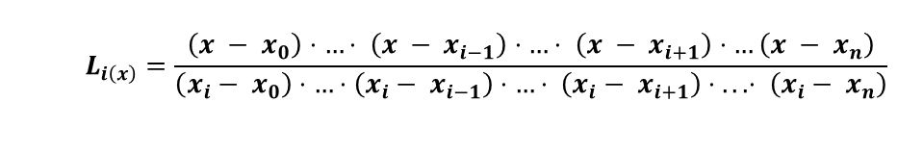
Полиномиальная интерполяция
Функция является полиномом порядка N-1.
$$p\left(x\right)= y_{0} ∗ L_{0}\left(x\right)+ y_{1}∗ L_{1}\left(x\right)+ ... + y_{n}∗ L_{n}\left(x\right),$$
Плюсы:
Функция является бесконечно дифференцируемой
Минусы:
Плохая обусловленность решения, переобучение при большом количестве точек
$$p\left(x\right)$$
$$L_{i\left(x\right)}=\frac{\left(x − x_{0}\right)⋅…⋅ \left(x − x_{i−1}\right)⋅…⋅ \left(x − x_{i+1}\right)⋅…\left(x − x_{n}\right)}{\left(x_{i}− x_{0}\right)⋅…⋅\left(x_{i}− x_{i−1}\right)⋅…⋅ \left(x_{i}− x_{i+1}\right)⋅ ... ⋅ \left(x_{i}− x_{n}\right)}$$

Slide 6
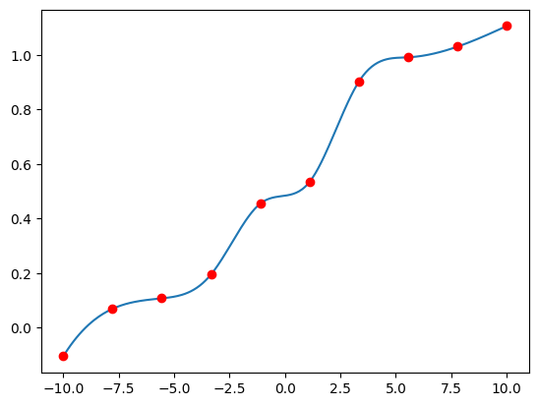
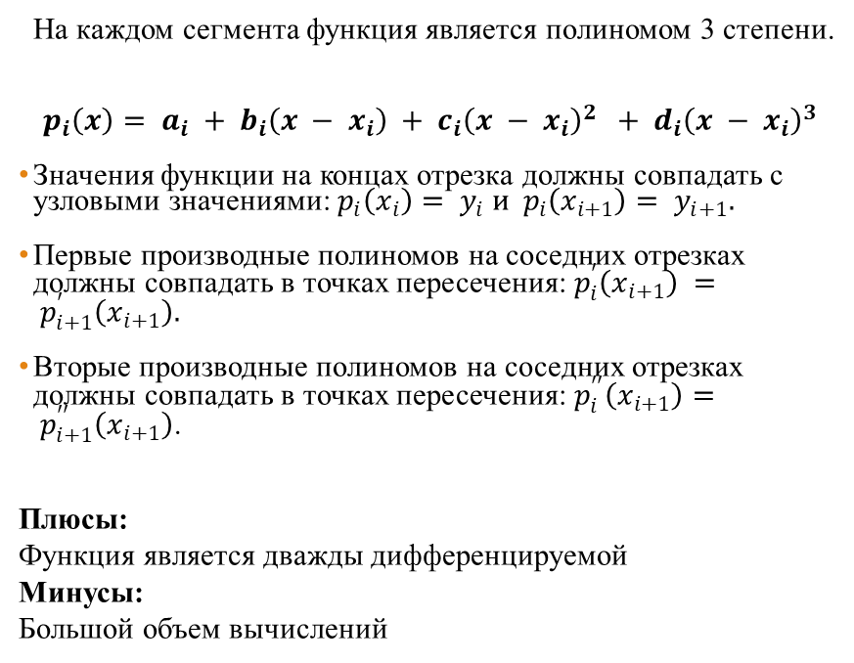
Интерполяция кубическими сплайнами
На каждом сегмента функция является полиномом 3 степени.
$$p_{i}\left(x\right)= a_{i} + b_{i}\left(x − x_{i}\right) + c_{i}{\left(x − x_{i}\right)}^{2} + d_{i}{\left(x − x_{i}\right)}^{3}$$
Значения функции на концах отрезка должны совпадать с узловыми значениями: $p_{i}\left(x_{i}\right)= y_{i} и p_{i}\left(x_{i+1}\right)= y_{i+1}.$
Первые производные полиномов на соседних отрезках должны совпадать в точках пересечения: $p_{i}^{′}\left(x_{i+1}\right) = p_{i+1}^{′}\left(x_{i+1}\right).$
Вторые производные полиномов на соседних отрезках должны совпадать в точках пересечения: $p_{i}^{′′}\left(x_{i+1}\right)= p_{i+1}^{′′}\left(x_{i+1}\right)$.
Плюсы:
Функция является дважды дифференцируемой
Минусы:
Большой объем вычислений

Slide 7

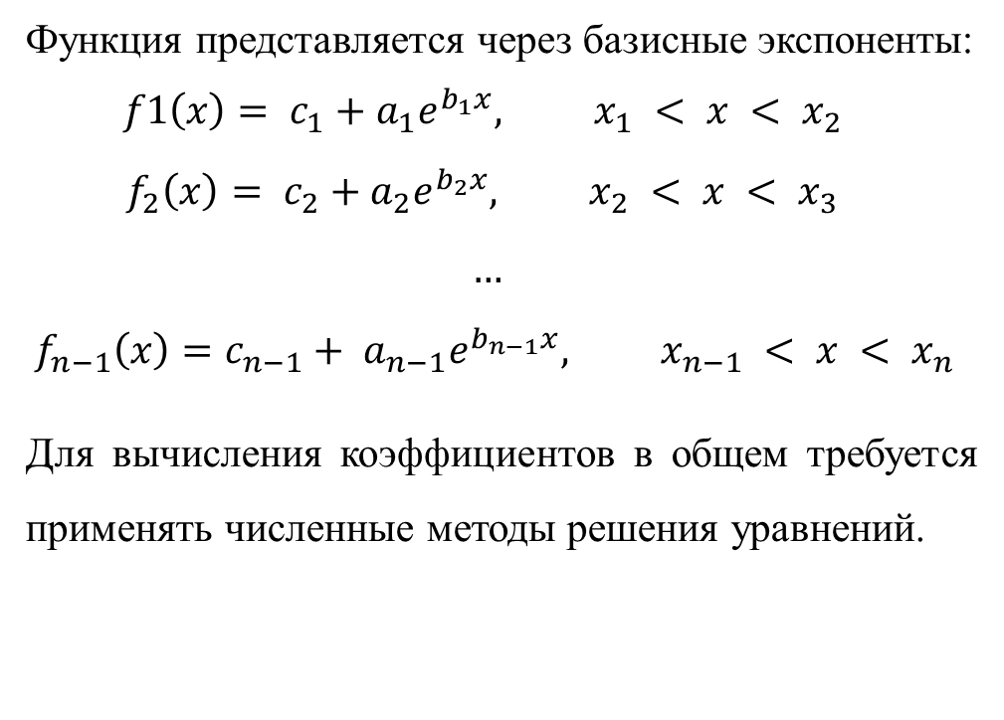
Интерполяция экспоненциальными сплайнами
Функция представляется через базисные экспоненты:
$$f1\left(x\right)= c_{1}+a_{1}e^{b_{1}x}, x_{1} < x < x_{2}$$
$$f_{2}\left(x\right)= c_{2}+a_{2}e^{b_{2}x}, x_{2} < x < x_{3}$$
$$…$$
$$f_{n−1}\left(x\right)=c_{n−1}+ a_{n−1}e^{b_{n−1}x}, x_{n−1} < x < x_{n}$$
Для вычисления коэффициентов в общем требуется применять численные методы решения уравнений.

Slide 8

Интерполяция экспоненциальными сплайнами
Для исходных данных с равномерным шагом по x существуют готовые формулы для коэффициентов.
$C=\frac{y_{2}^{2}−y_{1}y_{3}}{2y_{2}−y_{1}−y_{3}},$
$A=\frac{\ln\left(\frac{y_{3}−y_{2}}{y_{2}−y_{1}}\right)}{x_{3}−x_{2}},$
$B=\left(y_{1}−C\right)\exp\left(−Ax_{1}\right).$
Плюсы:
Высокое качество интерполяции при малых вычислительных затратах
Минусы:
Подходит только для монотонных функций

Slide 9

Интерполяция экспоненциальными сплайнами
Для построения функции с неравномерными шагами воспользуемся итерационным методом Ньютона, корректируя коэффициент A минимизации максимальной разности углов перехода от функции $f1\left(x\right)$ к $f2\left(x\right)$:
$$A_{i+1}=A_{i}−\frac{R\left(A_{i}\right)}{R^{′}\left(A_{i}\right)}$$
$$R\left(A\right)=\left(y_{2}−y_{1}\right)\left(\exp\left(A(x_{3}−x_{2})\right)−1\right)+\left(y_{3}−y_{2}\right)\left(\exp\left(A(x_{2}−x_{1})\right)−1\right).$$
$$R^{′}\left(A\right)=\left(y_{2}−y_{1}\right)\left(x_{3}−x_{2}\right)\exp\left(A\left(x_{3}−x_{2}\right)\right)−\left(y_{3}−y_{2}\right)(x_{2}−x_{1})\exp\left(−A(x_{2}−x_{1})\right).$$
Коэффициенты B и C находим по формулам:
$$B=\left(y_{1}−C\right)\exp\left(−Ax_{1}\right).$$
$$C=\frac{y_{2}^{2}−y_{1}y_{3}}{2y_{2}−y_{1}−y_{3}}$$

Slide 10
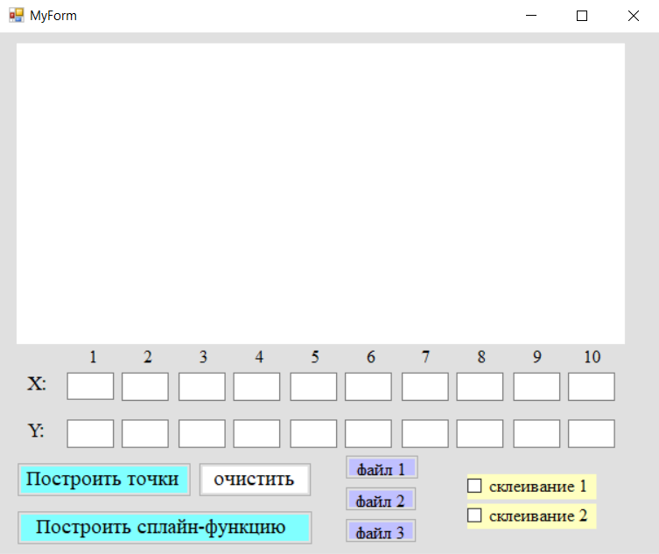
Программная реализация
Первые 2 строки X и Y представляют соответствующие координаты множества точек в размере 10, через которые должна проходить сплайн-функция.
Поле “построить” выводить на график точки, введенные в ячейки. Поле “построить сплайн-функцию” рисует кривую на графике и ее производную согласно выбранному способу “склеивания”.
Для возможности автоматического заполнения ячеек действуют исходные данные из “файлов 1, 2, 3”.
Поле “очистить” очищает сам график и заполненные ячейки.

Slide 11
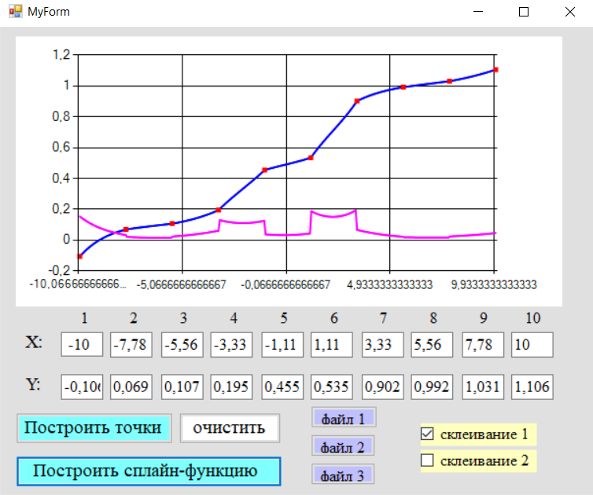
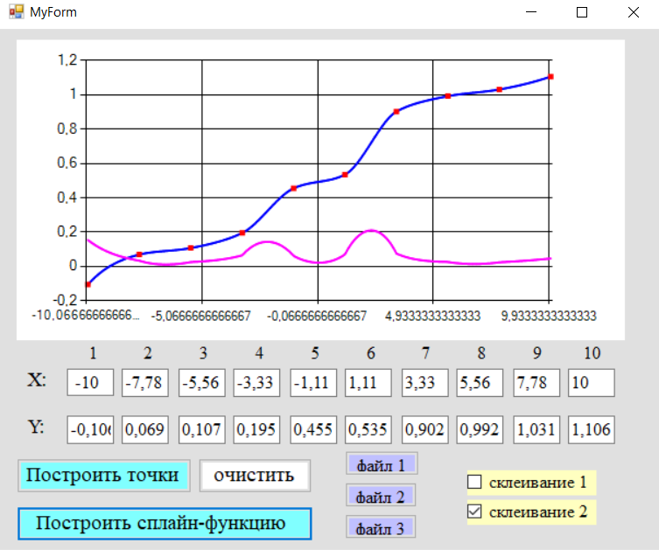
Сравнение методов

